Slide 1
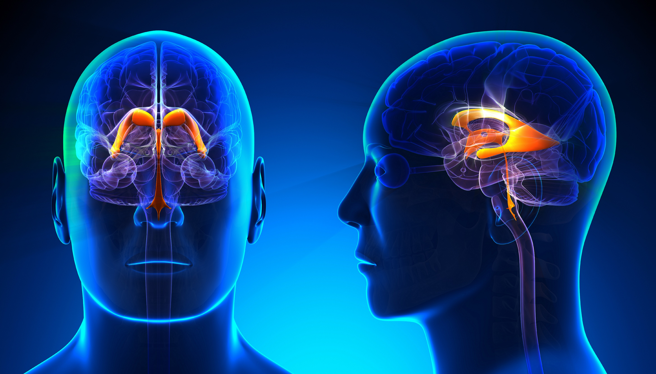
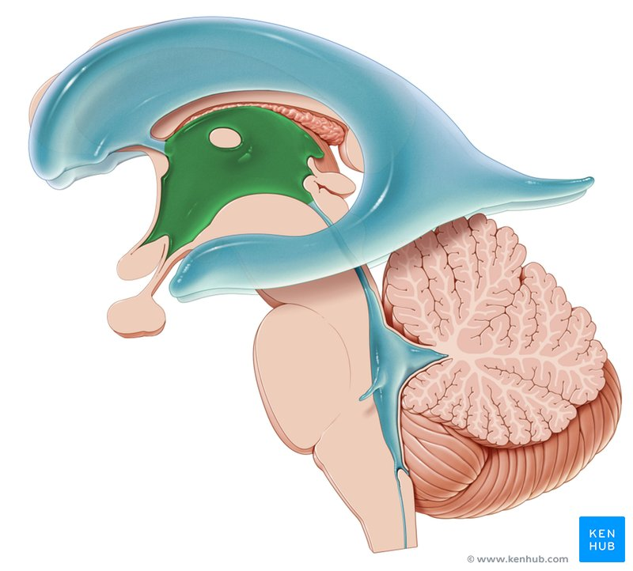
Υδροκέφαλος

Slide 2
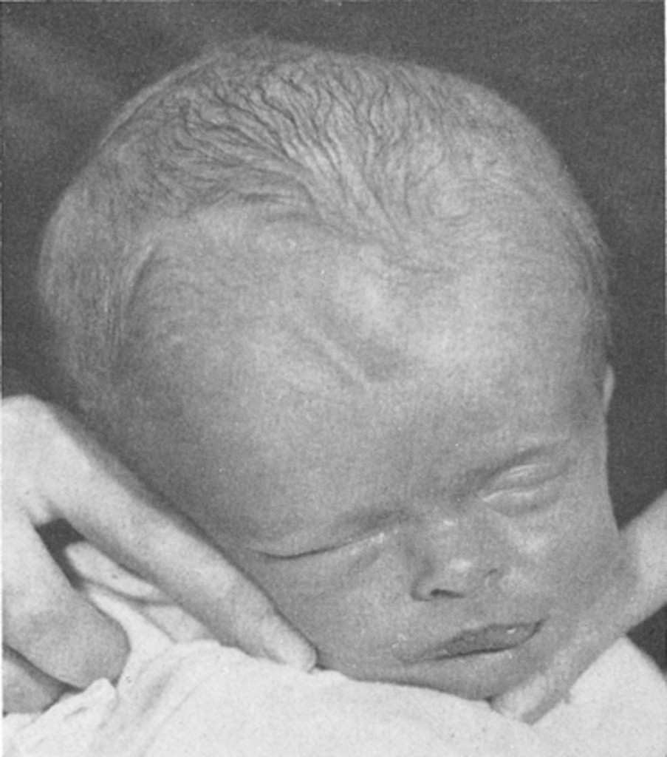
Πρώτος ο Ιπποκράτης ανέφερε τον όρο «υδροκέφαλος» στα νεογέννητα και βρέφη που παρουσίαζαν διόγκωση της κεφαλής.
Ο όρος «Υδροκέφαλος» υπονοεί την υπερβολική συσσώρευση εγκεφαλονωτιαίου υγρού (ΕΝΥ) στις κοιλίες του εγκεφάλου.

Slide 3
Tο ΕΝΥ είναι διαυγές διαφανές υγρό που περιέχεται στις κοιλίες και τους υπαραχνοειδείς χώρους του εγκεφάλου και του νωτιαίου μυελού. 250ml (140-270)
Παράγεται από τα χοριοειδή πλέγματα των κοιλιών
σε ποσότητα 0.5ml/min(0.2-0.7)
600-700ml/day
Προστατεύει τον εγκέφαλο και
τον νωτιαίο μυελό μηχανικά από τους κραδασμούς
και απομακρύνει βλαπτικές ουσίες από τον περιβάλλοντα χώρο τους

Slide 4
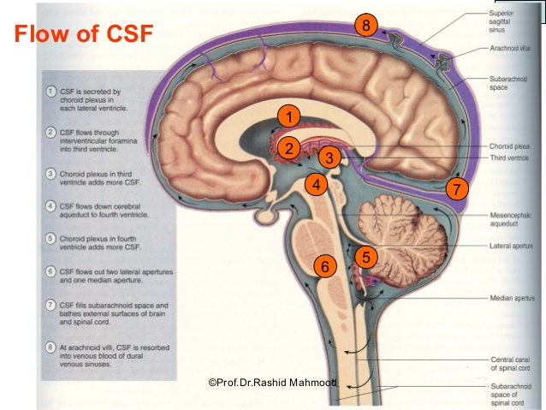
1.Χορειοειδή πλέγματα πλαγίων κοιλιών
2.Μεσοκοιλιακό τρημα Μonro
3.III κοιλία – παραγωγή
4.Υδραγωγός του Silvius
5. ΙV κοιλία –παραγωγή
6. Τρήματα Magendie και Luschka
7. Υπαραχνοειδής χώρος , δεξαμενές
8. Αραχνοειδείς λάχνες (Πακχιόνια)
στους φλεβώδεις κόλπους

Slide 5
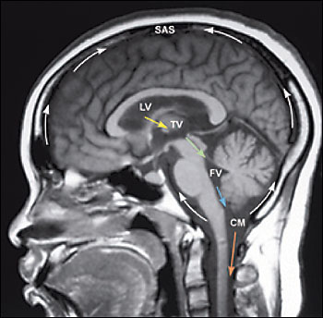

Slide 6
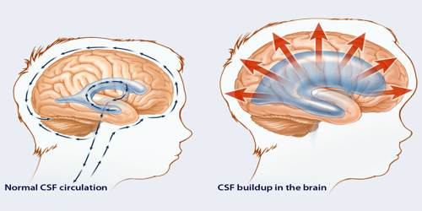
Όταν για κάποιο λόγο ο όγκος του ΕΝΥ αυξάνεται στον ενδοκρανιακό χώρο το μέγεθος των κοιλιών αυξάνει και η κατάσταση αυτή ονομάζεται ΥΔΡΟΚΕΦΑΛΟΣ.
Αυτό προκαλεί αύξηση της ενδοκράνιας πίεσης και δυσλειτουργία του εγκεφάλου .

Slide 7
Φυσιολογικό κοιλιακό σύστημα - υδροκέφαλος

Slide 8
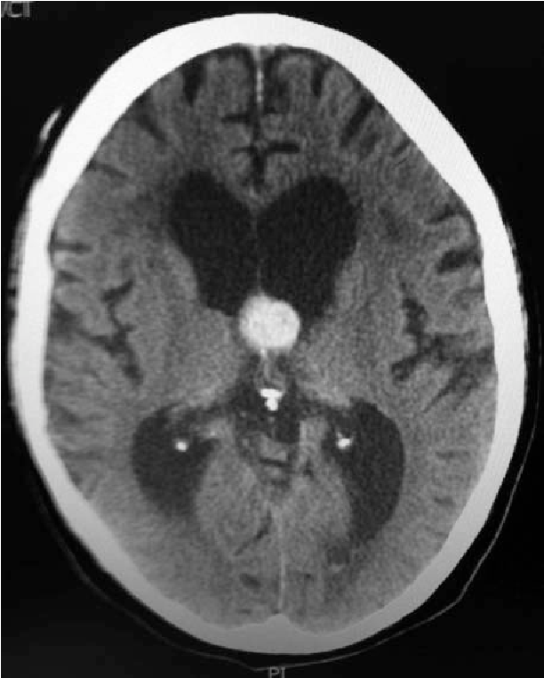
Μηχανισμός & Αιτίες υδροκεφάλου
1- Υπερπαραγωγή ΕΝΥ
(θηλώματα χοριοειδούς πλέγματος- παιδιά )
2- Απόφραξη σε κάποιο
σημείο των οδών
κυκλοφορίας του ΕΝΥ

Slide 9
ΥΔΡΟΚΕΦΑΛΟΣ: τύποι
Αναλόγως του σημείου που βρίσκεται η απόφραξη της ροής του ΕΝΥ ,αν εξέρχεται από την IV κοιλία η είναι εντελώς παγιδευμένο στο κοιλιακό σύστημα.
Αποφρακτικός Μη αποφρακτικός
ή μη επικοινωνών η επικοινωνών
Αναλόγως αν η αιτία είναι συγγενής η προκαλείται λόγω άλλων παθήσεων
Συγγενής Επίκτητος

Slide 10
ΑΠΟΦΡΑΚΤΙΚΟΣ
ή
ΜΗ ΕΠΙΚΟΙΝΩΝΩΝ ΥΔΡΟΚΕΦΑΛΟΣ
όταν η κυκλοφορία του ΕΝΥ αποφράσσεται σε κάποιo σημείο εντός του κοιλιακού συστήματος σε ένα από τα τρήματα επικοινωνίας
ΕΠΙΚΟΙΝΩΝΩΝ
ή
ΜΗ ΑΠΟΦΡΑΚΤΙΚΟΣ ΥΔΡΟΚΕΦΑΛΟΣ
όταν η κυκλοφορία του ΕΝΥ είναι ελεύθερη εντός των κοιλιών αλλά αποφράσσεται μετά την έξοδό του ΕΝΥ από το κοιλιακό σύστημα.

Slide 11
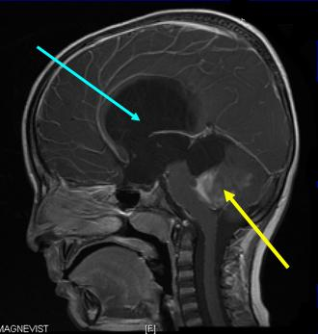

Slide 12
ΕΠΙΚΟΙΝΩΝΩΝ
ή
ΜΗ ΑΠΟΦΡΑΚΤΙΚΟΣ

Slide 13
extraventricular obstructive hydrocephalus
ελαττωμένη απορρόφηση στις αραχνοειδείς λάχνες .
Arachnoid granulations, or arachnoid villi, are small projections of the arachnoid membrane into the superior sagittal sinus and its major tributaries, involved in the absorption process of cerebrospinal fluid (CSF).

Slide 14
ΣΥΓΓΕΝΗΣ ΥΔΡΟΚΕΦΑΛΟΣ
Προκαλείται από μια σύνθετη αλληλεπίδραση γενετικών και περιβαλλοντικών παραγόντων κατά την εμβρυική ζωή . Προκύπτουν συγγενείς ανωμαλίες που αφορούν τις δομές κυκλοφορίας του ΕΝΥ.
Πιο συχνή συγγενής ανωμαλία η ΣΤΕΝΩΣΗ του ΥΔΡΑΓΩΓΟΥ του SILVIUS.
Άλλη συχνή αιτία κάποιο έλλειμμα του νευρικού σωλήνα (neural tube defect ) όπως η ΔΙΣΧΙΔΗΣ ΡΑΧΗ
Dandy-Walker syndrome
Arnold-Chiari malformation

Slide 15
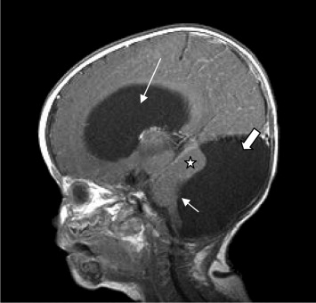
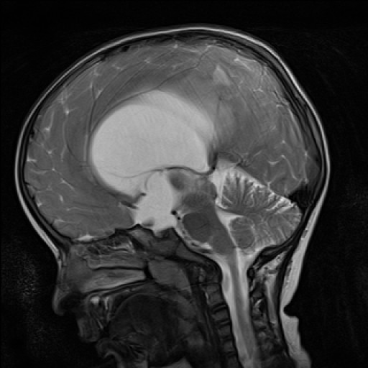
στενωση του υδραγωγου του SILVIUS.

Slide 16
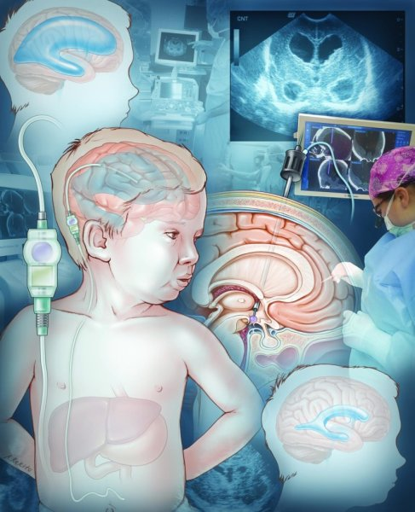
Συγγενής υδροκέφαλος
Το επιπλέον υγρό αυξάνει την ενδοκράνια πίεση προκαλώντας εγκεφαλικές βλάβες με ψυχοκινητικά προβλήματα .
Η αντιμετώπιση της υδροκεφαλίας νωρίς πριν τους 4 μήνες είναι σημαντική για την εξέλιξη του βρέφους ειδικά σήμερα που με τους υπερήχους διαγιγνώσκεται πριν τη γέννηση .

Slide 17
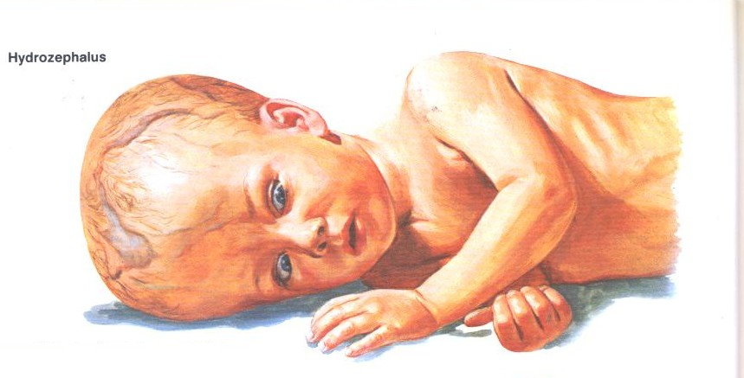
Αυξάνοντας σε όγκο το ΕΝΥ στην κρανιακή κοιλότητα προκαλεί
1. Συμπτώματα από την αύξηση της ενδοκράνιας πίεσης
2. Συμπτώματα από πίεση των παρακείμενων νευρικών δομών

Slide 18
Συμπτώματα του συγγενούς υδροκεφάλου
Ευαιρεθιστότητα , παθολογικό κλάμα, λήθαργος, έμμετοι, λήψη τροφής, σπασμοί
Αύξηση του μεγέθους της
κεφαλής
Προς τα κάτω απόκλιση
των οφθαλμών
Προπέτεια τάση της μεγάλης
πηγής
Διόγκωση των φλεβών
της κεφαλής
Τα οστά του κρανίου μπορεί να αποχωρισθούν
Eπιβράδυνση της ψυχοκινητικής Ανάπτυξης

Slide 19
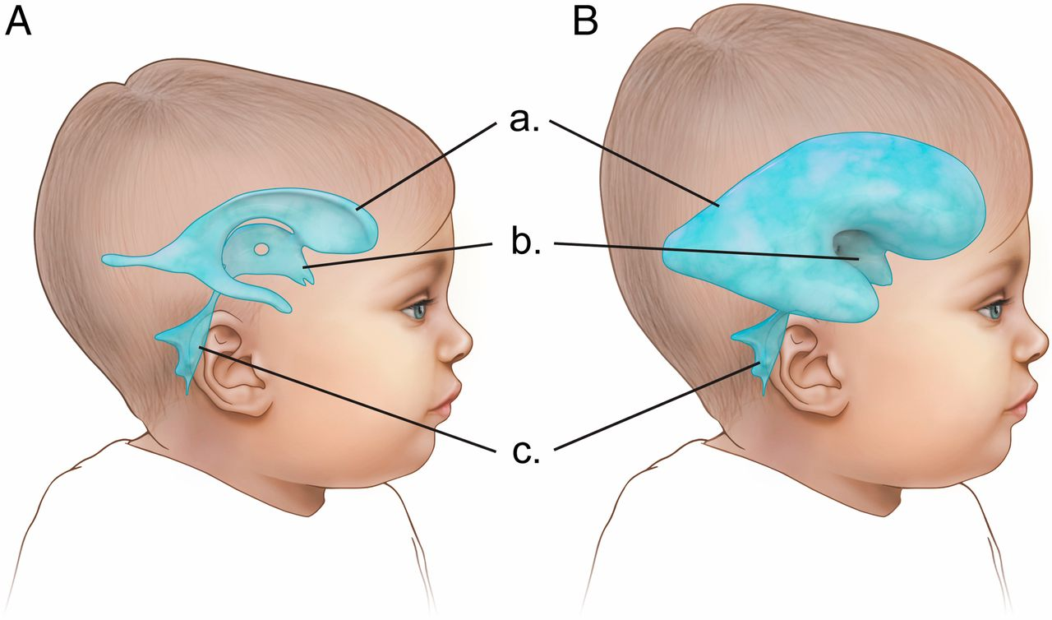
Compensated hydrocephalus ή Αrested hydrocephalus Υδροκέφαλος ο οποίος υπήρχε από τη γέννηση και πιθανόν η ροή αποκαταστάθηκε κατά την παιδική ηλικία και το κοιλιακό σύστημα παρέμεινε διατεταμένο αλλά ασυμπτωματικό στη συνέχεια .

Slide 20
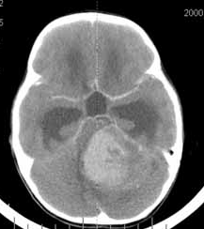
ΕΠΙΚΤΗΤΟΣ ΥΔΡΟΚΕΦΑΛΟΣ
Αιτίες
παθήσεις ικανές να προκαλέσουν
απόφραξη της κυκλοφορίας του ΕΝΥ
Όγκοι
Αιμορραγία
Βακτηριακή Μηνιγγίτιδα
Τραύμα

Slide 21
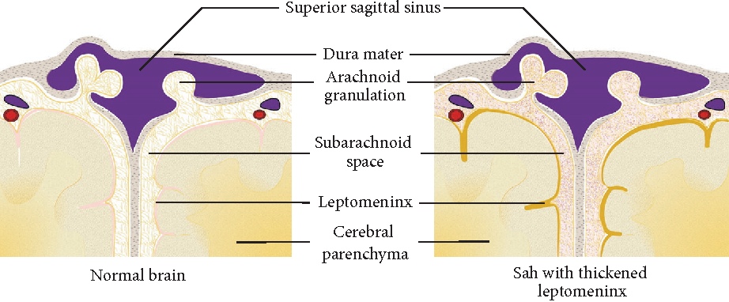
Μετά από την υπαραχνοειδή αιμορραγία ο υπαραχνοειδής χώρος είναι γεμάτος με αιματικά κύτταρα και προϊόντα αποδόμησης τους.
Οι λεπτομήνιγγες αυξάνουν σε πάχος και καλύπτονται με αποθέματα αιμοσιδερίνης,

Slide 22
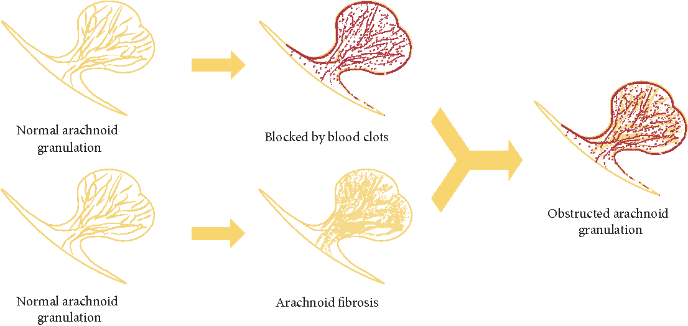
Οι αραχνοειδείς λάχνες στην υπαραχνοειδή αιμορραγία.
επάνω οι θρόμβοι αίματος και τα προϊόντα αποδόμησης που εμποδίζουν την οδό εκροής του ΕΝΥ και κατω η ίνωση της αραχνοειδούς μεμβράνης (φλεγμονώδης αντίδραση).

Slide 23
ΕΝΔΟΚΟΙΛΙΑΚΗ ΑΙΜΟΡΡΑΓΙΑ – ΥΔΡΟΚΕΦΑΛΟΣ
Α)Πήγματα αίματος αποφράσσουν τα τρήματα κυκλοφορίας
και εξόδου του ΕΝΥ στο κοιλιακό σύστημα Αποφρακτικός Υδροκέφαλος
Β) θρόμβοι αίματος και προϊόντα αποδόμησης εμποδίζουν την κυκλοφορία του ΕΝΥ στον υπαραχνοειδή χώρο και αποφράσσουν τις αραχνοειδείς λάχνες Επικοινωνών Υδροκέφαλος
Heme is degraded in the brain by hemeoxygenase (HO) into iron, carbon monoxide and biliverdin, the latter of which is subsequently converted to bilirubin by biliverdin reductase.

Slide 24
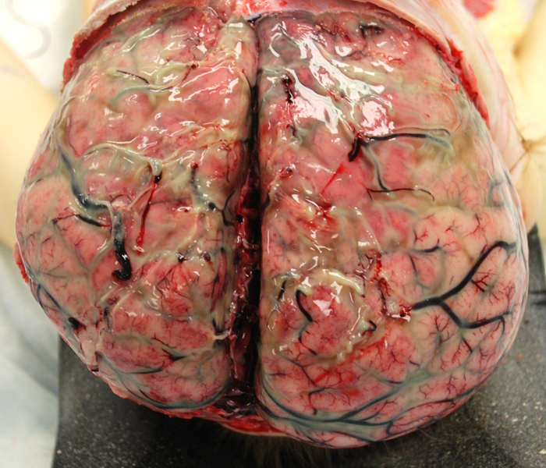
ΒΑΚΤΗΡΙΑΚΗ ΜΗΝΙΓΓΙΤΙΔΑ
Το παχύ ινώδες και πυώδες εξίδρωμα στον υπαραχνοειδή χώρο οργανώνεται σε ινώδη ιστό που δεσμεύει και εμποδίζει την κυκλοφορία του ΕΝΥ γύρω από την εγκεφαλική κυρτότητα

Slide 25
ΕΠΙΚΤΗΤΟΣ ΥΔΡΟΚΕΦΑΛΟΣ
Συμπτώματα
Προκαλούνται από την αυξηση της ενδοκράνιας πίεσης :
Κεφαλαλγία
Έμμετοι
Σύγχιση, Υπνηλία
Λήθαργος κώμα
κρίσεις ‘Ε’,
διαταραχές μνήμης,
διαταραχές όρασης, Διπλωπία
Προβλήματα βάδισης , ισορροπίας
Σφιγκτηριακές διαταραχές

Slide 26
Διάγνωση
Συμπτωματολογία
Αξονική τομογραφία
Μαγνητική τομογραφία
Υπέρηχοι κρανίου (νεογέννητα)

Slide 27
TYΠOI ΥΔΡΟΚΕΦΑΛΟΥ
Α.ΥΨΗΛΗΣ ΠΙΕΣΗΣ ΥΔΡΟΚΕΦΑΛΟΣ
1.
2. Συγγενής Επίκτητος
Β. ΦΥΣΙΟΛΟΓΙΚΗΣ ΠΙΕΣΗΣ ΥΔΡΟΚΕΦΑΛΟΣ
Αποφρακτικός Μη αποφρακτικός
ή μη επικοινωνών η επικοινωνών

Slide 28
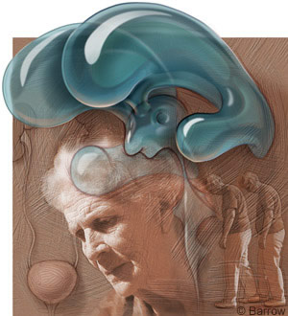
ΦΥΣΙΟΛΟΓΙΚΗΣ ΠΙΕΣΗΣ ΥΔΡΟΚΕΦΑΛΟΣ - ΥΔΡΟΚΕΦΑΛΟΣ ΤΗΣ ΤΡΙΤΗΣ ΗΛΙΚΑΣ ΜΙΑ ΙΑΣΙΜΗ ΜΟΡΦΗ ΑΝΟΙΑΣ

Slide 29
ΥΔΡΟΚΕΦΑΛΟΣ ΦΥΣΙΟΛΟΓΙΚΗΣ ΠΙΕΣΗΣ
Ηλικίες άνω των 50
Αντίθετα με τους άλλους τύπους υδροκεφάλου εξελίσσεται αργά λόγω μιας σταδιακής απόφραξης της ροής του ΕΝΥ, η οποία με τον καιρό προκαλεί μια αργή αύξηση του όγκου του ΕΝΥ ,διάταση του κοιλιακού συστήματος και συμπτώματα από την πίεση των παρακείμενων νευρικών δομών.

Slide 30
ΥΔΡΟΚΕΦΑΛΟΣ ΦΥΣΙΟΛΟΓΙΚΗΣ ΠΙΕΣΗΣ
Συμπτώματα από τη βάδιση που προσομοιάζουν με εκείνα του Parkinson και συμπτώματα από την ψυχοδιανοητική σφαίρα όπως αυτά της γεροντικής άνοιας η του Alzheimer και που καθιστούν δύσκολη τη διαφοροδιάγνωση.
Συνήθως η αιτία του ΥΦΠ είναι μη καθορισμένη ή μπορεί να υπάρχει ιστορικό τραυματισμού , αιμορραγίας ,μηνιγγίτιδας ή χειρουργείου στον εγκέφαλο.
Επειδή η διάγνωση περιπλέκεται από το γεγονός ότι πολλοί ηλικιωμένοι παρουσιάζουν διαταραχές παρόμοιες με αυτές του ΥΦΠ (δυσχέρεια στη βάδιση,διαταραχές μνήμης, συμπεριφοράς, ήπια άνοια ,διαταραχές ούρησης είναι σημαντικό να αναγνωρισθεί αν οφείλονται σε ΥΦΠ που είναι μια θεραπεύσιμη πάθηση.

Slide 31
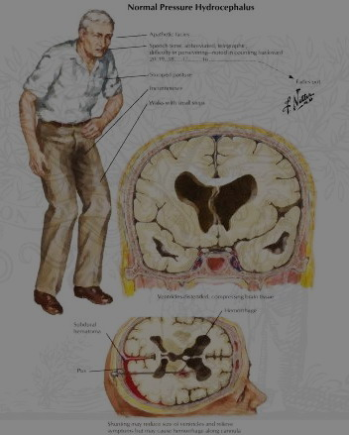
ΥΦΠ
κλινική οντότητα που
χαρακτηρίζεται από την
τριάδα
διαταραχές της βάδισης
διαταραχές στην ούρηση
διαταραχές της νόησης
διάταση του κοιλιακού συστήματος αλλά με φυσιολογική ενδοκράνια πίεση .

Slide 32
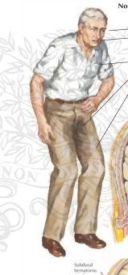
Α. ΔΙΑΤΑΡΑΧΕΣ ΤΗΣ ΒΑΔΙΣΗΣ
το συχνότερο και συχνά το
πρώτο σύμπτωμα
Το φάσμα των διαταραχών της βάδισης κυμαίνεται από μη ειδική έλλειψη ισορροπίας
μικρά-αργά βήματα ή αστάθεια με συχνές πτώσεις έως την πλήρη αδυναμία στάσης και βάδισης (αστασία-αβασία).

Slide 33
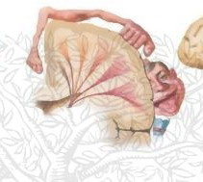
Συμπίεση της κεντρικής μοίρας του ακτινωτού στεφάνου από τις διατεταμένες κοιλίες .
Οι διαταραχές της βάδισης οφείλονται στην προσβολή των νευραξόνων που νευρώνουν τα κάτω άκρα και οι οποίοι διέρχονται γύρω από την επιφάνεια των πλαγίων κοιλιών, ενώ οι νευράξονες για τα άνω άκρα και το πρόσωπο εδράζονται πιο πλάγια.

Slide 34
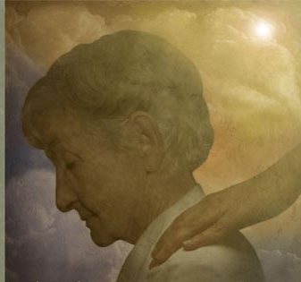
Β.ΝΟΗΤΙΚΕΣ ΔΙΑΤΑΡΑΧΕΣ
επιβράδυνση της νοητικής διεργασίας, της ικανότητας οργάνωσης και επίλυσης προβλημάτων
μείωση του ενδιαφέροντος, αβουλία, με μικρότερη συμμετοχή , απόσυρση και απάθεια.
διαταραχές μνήμης κυρίως της πρόσφατης.
θα πρέπει να διαφοροδιαγνωσθούν από
τη ν. Alzheimer,
Lewy-body
ή αγγειακή εγκεφαλοπάθεια
Αγγειακής αιτιολογίας διαταραχές:
MRI εγκεφάλου: στικτές ή εκτεταμένες ισχαιμικές αλλοιώσεις.

Slide 35
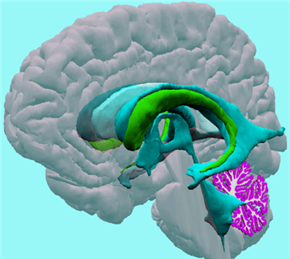
Η έκπτωση της μνήμης οφείλεται στην συμπίεση του περικοιλιακού μεταιχμιακού συστήματος.
δυσλειτουργία των μετωπιαίων λοβών : αλλαγές στην προσωπικότητα

Slide 36
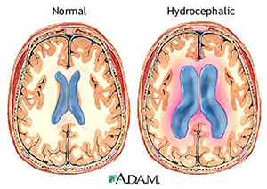
Γ . ΔΙΑΤΑΡΑΧΕΣ ΟΥΡΗΣΗΣ
Προκαλείται διάμεσο οίδημα στην λευκή ουσία και διαταραχή της εγκεφαλικής αιματικής ροής όπως φαίνεται σε φασματοσκοπικές ισοτοπικές μελέτες
Η περικοιλιακή λευκή ουσία εμπεριέχει τις ιερές κινητικές ίνες για τα κάτω άκρα και την ουροδόχο κύστη
διαταραχές ούρησης Kυμαίνονται από συχνουρία , επιτακτική ούρηση μέχρι ακράτεια σε προχωρημένο στάδιο .

Slide 37
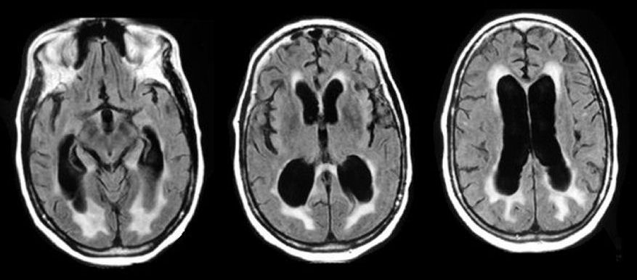
MRI flair
Communicating Hydrocephalus: Flair axial MRIs. Note the enlargement of the all ventricles, including the fourth ventricle. Also, note the bright signal in the surrounding white matter which is transependymal edema, the result of hydrocephalus. This edema is much easier to recognize on Flair as CSF is dark but the edema stays bright.

Slide 38
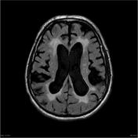
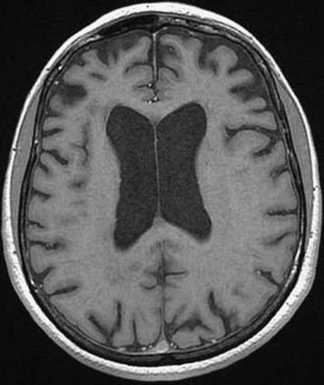
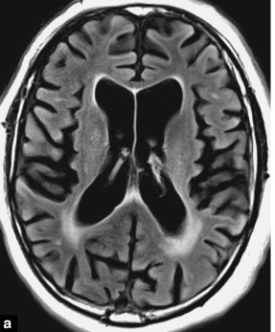
Φ.Π ΥΔΡΟΚΕΦΑΛΟΣ
3. ΑΤΡΟΦΙΑ – ΑΝΟΙΑ

Slide 39
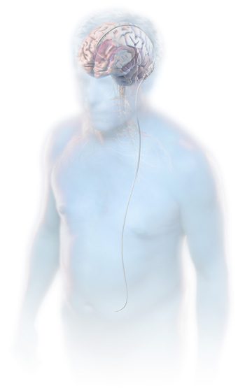
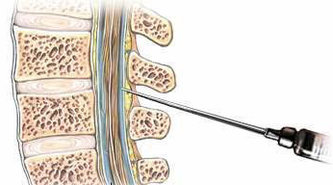
Μέθοδος προσωρινής εξωτερικής οσφυικής παροχέτευσης
Δοκιμασία υψηλής προγνωστικής αξίας όσον αφορά στο κλινικό αποτέλεσμα σε ΥΦΠ ασθενείς μετά από παροχέτευση.
Η θετική αξία της μεθόδου θεωρείται υψηλή, αλλά η αρνητική προγνωστική αξία παραμένει χαμηλή .
επιλογή των ασθενών που χρήζουν ΚΠΠ

Slide 40
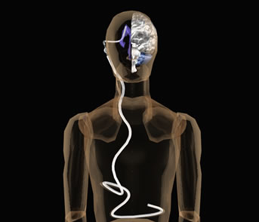
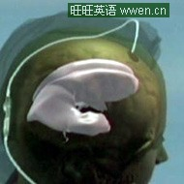
ΘΕΡΑΠΕΥΤΙΚΗ ΑΝΤΙΜΕΤΩΠΙΣΗ
επέμβαση παράκαμψης (Shunt) του ΕΝΥ με τοποθέτηση κάτω από το δέρμα ενός συστήματος σωληνίσκων σιλικόνης που ενδιάμεσα διαθέτουν μια βαλβίδα που ρυθμίζει την αποχέτευση του υγρού.

Slide 41
Συστήματα παροχέτευσης υδροκεφάλου
Κάθε σύστημα παροχέτευσης αποτελείται από 3 μέρη.
1- Κοιλιακός καθετήρας:
2- Reservoir : αποτελούμενο από βαλβίδα που ρυθμίζει την ποσότητα του ΕΝΥ που παροχετεύεται αναλόγως την πίεση της βαλβίδας.
3- Περιφερικός καθετήρας που παροχετεύει το ΕΝΥ στην περιτοναική κοιλότητα η την έσω σφαγίτιδα

Slide 42
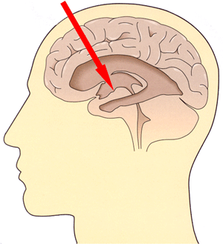

Slide 43
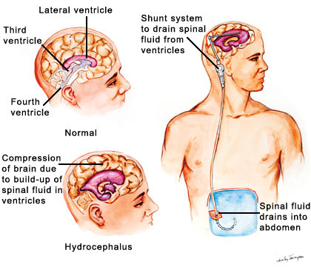
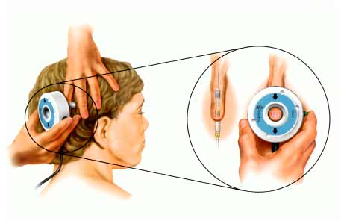
Μαγνητική βαλβίδα – εξωτερική ρύθμιση

Slide 44
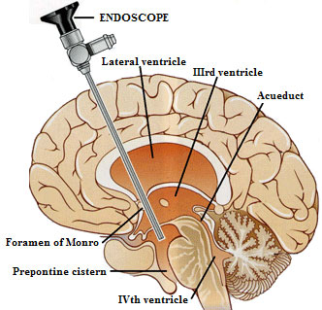
Endoscopic ventriculostomy of the third ventricle floor consists in making an opening in the floor of the third
ventricle to allow free flow of cerebrospinal fluid

